Slide 1
ЗАОЧНОЕ ЗАСЕДАНИЕ ГРАДОСТРОИТЕЛЬНОГО СОВЕТА № 2-2020
ПРИ МЭРЕ ГОРОДСКОГО ОКРУГА МУНИЦИПАЛЬНОГО ОБРАЗОВАНИЯ «ГОРОД САЯНСК»

Slide 2
ВОПРОС № 1
Рассмотрение планировочного решения установки памятника В.И. Ленину на земельном участке, расположенном: Российская Федерация, Иркутская область, г. Саянск, микрорайон Благовещенский, юго – восточнее пересечения улицы В.И. Ленина и проспекта Ленинградского.

Slide 3
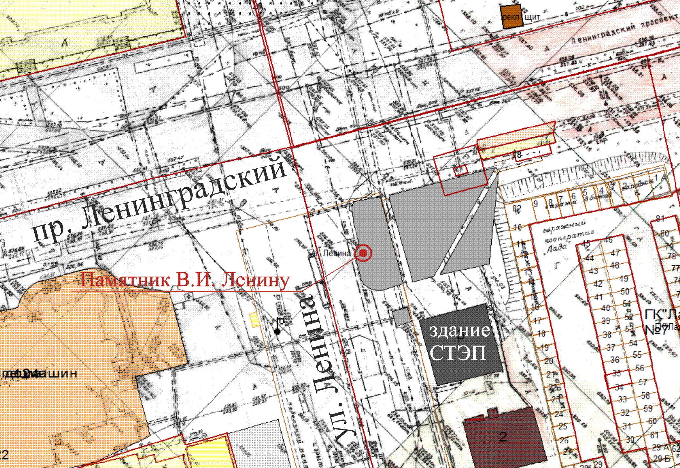
Место расположения памятника

Slide 4
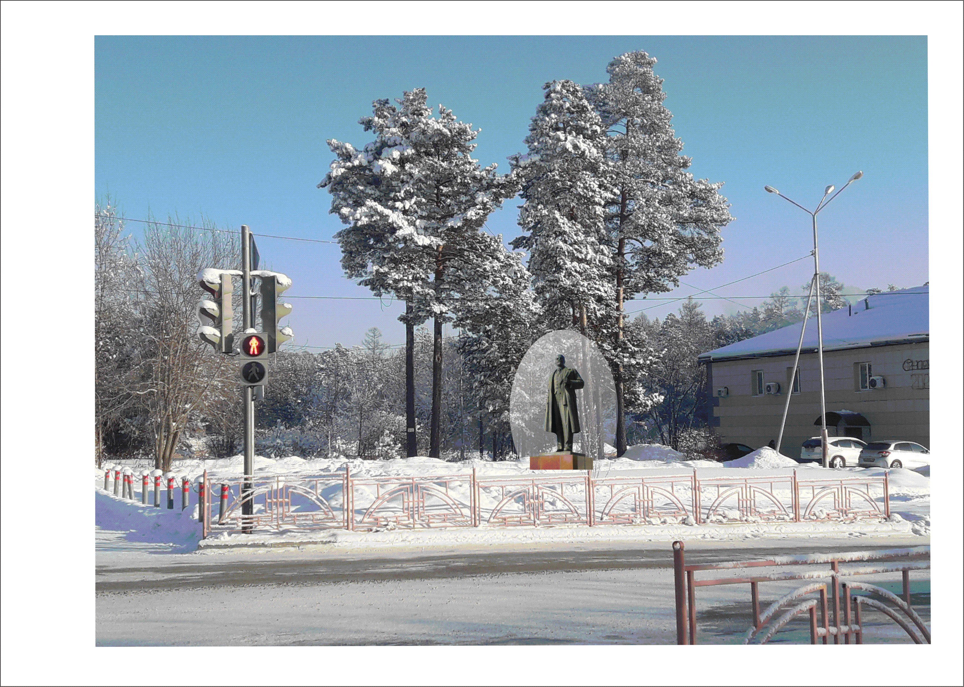
Эскиз планировочного решения

Slide 5
ВОПРОС № 2
Рассмотрение планировочного решения установки скульптурной композиции «Е.П.Славский» на земельном участке, расоложенном в сквере «Первостроителей» по адресу: Иркутская область, г. Саянск, микрорайон Юбилейный, пересечение улиц Советской и Школьной.

Slide 6
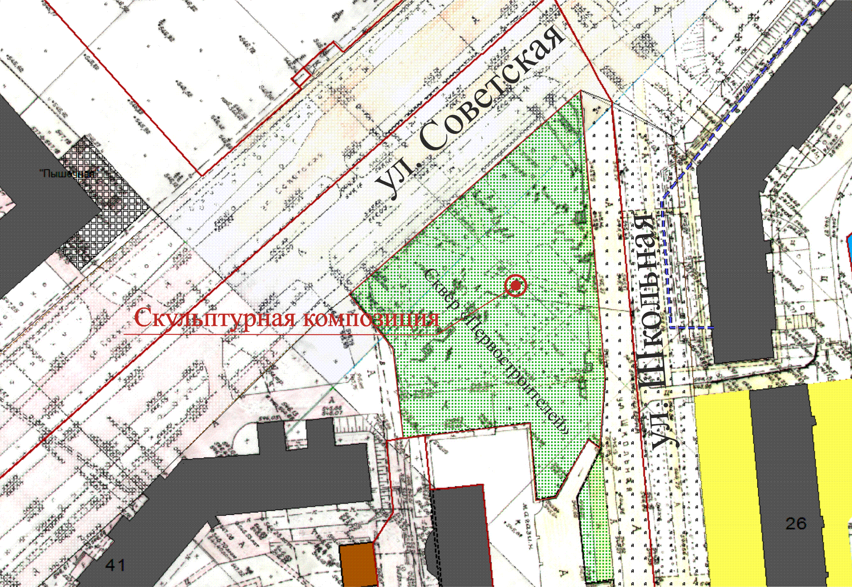
Место расположения памятника

Slide 7
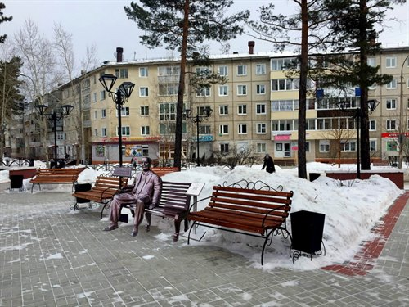
Эскиз планировочного решения

